Slide 1


www.werbrkoordinator.pl

Slide 2
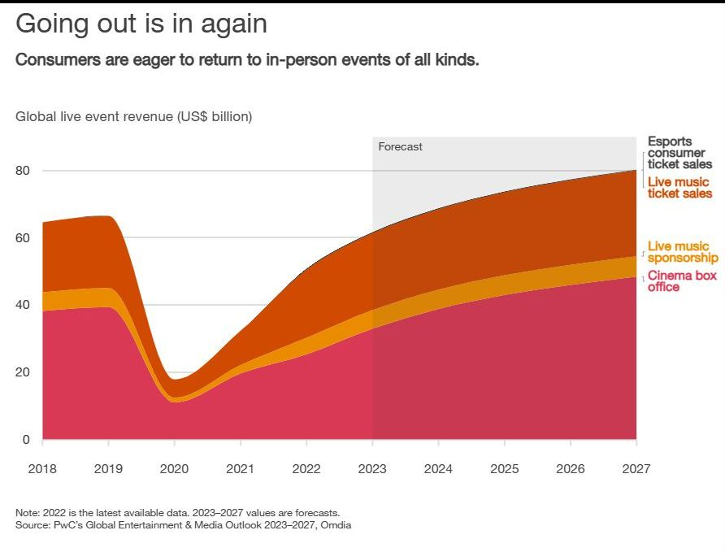
Sytuacja rynku reklamy w perspektywie lat 2018 do 2027
Z wyraźnym załamaniem w wyniku Pandemii Corona -19

Slide 3
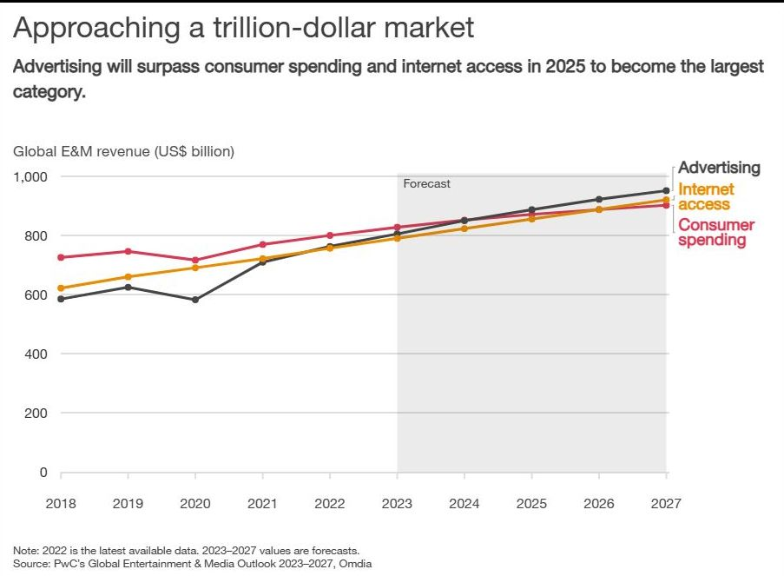
Prognozowana zmiana rynku finansowego
w wartości rynku w roku 2025

Slide 4
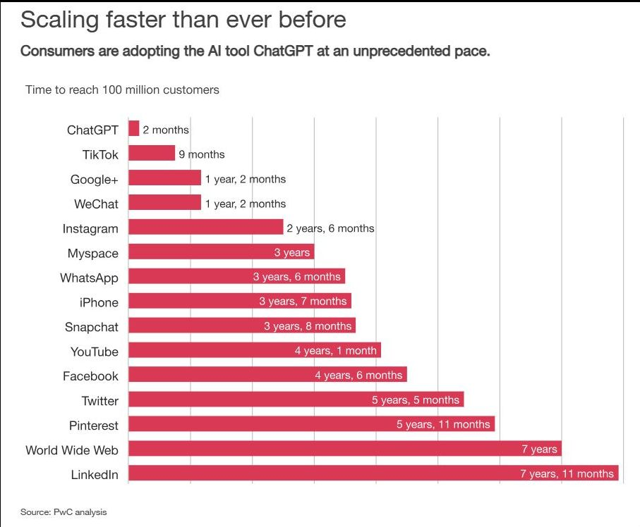
Okres czasu w jakim doprowadzono do rejestracji użytkowników
Znanych mediów w internecie.

Slide 5
Pakiety Usług – Rodzaje, zakres oraz cena
NAZWA USŁUGI / według okresu opieki koordynatora | PAKIET POWITALNY Umowa Success Fee 0,00 PLN sprawdź szczegóły | STUDENT 2 760,00 PLN sprawdź szczegóły | MINI 3 400,00 PLN sprawdź szczegóły | STANDARD 10 000,00 PLN sprawdź szczegóły | PREMIUM 22 000,00 PLN sprawdź szczegóły | >MR. VIP Licencja 45 000,00 PLN sprawdź szczegóły
Opieka Koordynatora Wdrożenie usług w portalu. Analiza branży – ankieta. Socjal media – Analiza. Audyt Instagram | Wdrożenie usług w portalu | 2 tygodnie + serwis tele. | 1 miesiąc + serwis infor. Segregator + tele. | 3 miesiące + serwis infor. + Segregator + tele. | 6 miesięcy + serwis infor. Segregator + tele. | 9 miesięcy + serwis infor. Segregator + tele.
Wyświetlenia Baner Duży | ✕ | 5 000 wyś. | 10 000 wyś. | 20 000 wyś. | 50 000 wyś. | 100 000 wyś.
Wyświetlenia Baner Mały | 1 000 wyś. | 10 000 wyś. | 20 000 wyś. | 50 000 wyś. | 100 000 wyś. | 250 000 wyś.
Wizytówki wraz z kodem QR | ✕ | 50 szt. | 100 szt. | 250 szt. | 500 szt. | 1 000 szt.
Karty Promocyjne QR (papier) | ✕ | 100 szt. | 250 szt. | 500 szt. | 1 000 szt. | 2 000 szt.
Karty Promocyjne QR (plastik) | ✕ | 50 szt. | 50 szt. | 50 szt. | 50 szt. | 50 szt.
Ulotki DL/ Kreda 300g 99×210 (własny projekt) | ✕ | 50 szt. | 100 szt. | 250 szt. | 500 szt. | 2 000 szt.
Ulotka składana A4/3 | ✕ | 50 szt. | 100 szt. | 250 szt. | 500 szt. | 2 500 szt.
Szkolenie Certyfikat Koordynatora | ✓ 100% zniżki | ✓ 100% zniżki | ✓ 100% zniżki | ✓ 100% zniżki | ✓ 100% zniżki | ✓ 100% zniżki
Hosting serwera roczny | Hosting współdzielony | ✕ | ✓ | ✓ | ✓ | ✓
Przepustowość, Transfer, ilość podstron | ✕ | ✕ | Bez limitu | Bez limitu | Bez limitu | Bez limitu
Certyfikat SSL | Zabezpieczenie hostingu SSL | ✕ | ✓ | ✓ | ✓ | ✓
Dochody z każdej zamówionej reklamy medialnej, prasowej oraz poligraficznej, również
służącej do produkcji lub usług, zamawianej za pośrednictwem Koordynatora Reklamy.

Slide 6
Pakiety Usług – Rodzaje, zakres oraz cena C.D.
Strona wykonana przez nasz serwis + Google i SEO | ✕ | ✕ | ✓ | ✓ | ✓ | ✓
Dotowana cena wykonania strony internetowej z cennika z Cashback | ✕ | ✓ | ✓ | ✓ | ✓ | ✓
Dotowana cena wykonania sklepu internetowego z cennika z cashback | ✕ | ✓ | ✓ | ✓ | ✓ | ✓
Pełen serwis dla wykonanej strony z cennika z cashback | ✕ | ✓ | ✓ | ✓ | ✓ | ✓
Napisanie książki o wskazanej tematyce prowadzonej działalności | ✕ | ✕ | ✓ | ✓ | ✓ | ✓
Konta E-mail | ✕ | ✕ | 5 | 100 | Bez Limitu | Bez Limitu
Bazy danych | Współdzielona baza | ✕ | 5 | 100 | Bez Limitu | Bez Limitu
Prowadzenie mediów społecznościowych Grafika i treść ogłoszenia postu graficznego na podstawie otrzymanych wskazań | 15 postów (tylko treści) | 7 postów graficznych Budżet reklamowy: 200 PLN | 15 postów graficznych Budżet reklamowy: 400 PLN | 45 postów graficznych Budżet reklamowy: 1200 PLN | 90 postów graficznych Budżet reklamowy: 2000 PLN | 135 postów graficznych Budżet reklamowy: 6000 PLN
Rolki promocyjne w mediach społecznościowych Obróbka materiału filmowego i przystosowanie do wymogów Medium | ✕ | ✕ | 1 paczka | 3 paczki | 12 paczek | 27 paczek
Dochody z każdej zamówionej reklamy medialnej, prasowej oraz poligraficznej, również
służącej do produkcji lub usług, zamawianej za pośrednictwem Koordynatora Reklamy.

Slide 7
Pakiety Usług – Rodzaje, zakres oraz cena C.D.
Wizytówka Google | ✕ | 1 | 1 | 1 | 3 | 5
Konto firmowe Canva | ✕ | ✕ | ✓ | ✓ | ✓ | ✓
CMR dla zarządzania sprzedażą i treścią Biuro Wirtualne | ✓ | ✓ | ✓ | ✓ | ✓ | ✓
To dzisiejsza Oferta Usług. Pakiety Usług będą poszerzane o dodatkowe usługi
Natomiast cena Pakietów zawsze pozostanie na dotychczasowym poziomie !!!
W kolejnych slajdach prezentujemy praktyczne przeliczenie przychodów jako symulację
Naliczenia według pewnych stałych parametrów, takich jak:
Ilość oferowanych skutecznie Pakietów - 1 tygodniowo;
Przyjęto do obliczeń najbardziej popularny Pakiet Standard
Popularyzację uzyskiwania przychodów w proporcji 50/50% - Tylko dwóch z czterech
nabywców Pakietu Standard w każdym miesiącu podejmie się czynnego udziału jako
Koordynator Reklamy.
Jest oczywiste, iż może być o wiele lepiej, bo to wyjątkowa szansa uzyskania zwrotu
z inwestycji w swój Pakiet Usług. Tym bardziej, że nie będzie sam w tej działalności !!!

Slide 8

Elitarny Klub Porsche Team - Program Partnerski Werbekoordinator
Twój start z dostępem do 2 800 000 Firm w Polsce oraz ponad 33 000 000 milionów firm w całej Europie, zatrudniających ponad 200 000 0000 milionów osób – możliwych Promotorów, Koordynatorów i Menadżerów w całej Europie;
Każdy nowy Partner w Werbekoordinator.pl to bilet do dochodów z wszelkich zamawianych reklam przez Partnera;
Prestiż pierwszego i najpopularniejszego programu Reklamy Rekomendowanej w Europie;
Od samego początku dostęp wszystkich Promotorów do bardzo zróżnicowanych ofert produktów i usług;
Możliwe dochody na poziomie minimum średniej krajowej dla Promotora polecającego nasze Pakiety Usług;

Slide 9
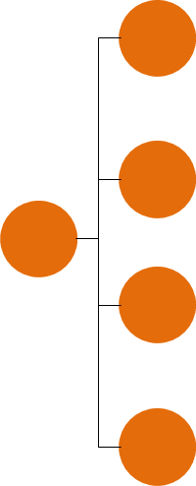
Elitarny Klub Porsche Team - 1 miesiąc zarabiania
4 x 8 000 PLN = 32 000 PLN x 30% = 9 600 PLN (to tylko jeden tygodniowo)
Budując swoja sieć Koordynatorów Serwisu Reklamy robią łączną obrót z tobą.
To równowartość 32 000 PLN obrotu Twój przychód to:
Premia 3% = 960 PLN
10 560 PLN – Twój Przychód netto
Plus średnio 3% wartości zamówionych reklam przez wszystkich Partnerów Twojej grupy oraz usług i produktów także oferowanych przez Partnerów w całej Twojej Sieci.
8 000 PLN
P
8 000 PLN
P
Ty
8 000 PLN
8 000 PLN

Slide 10
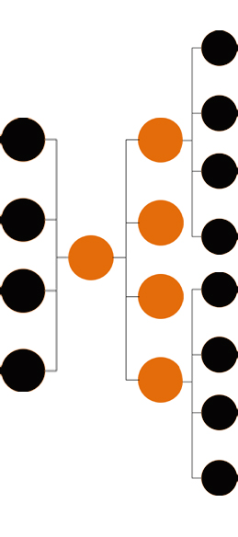
Elitarny Klub Porsche Team - 2 miesiąc zarabiania
Sprzedaż własna 4 x 8 000 PLN = 32 000 PLN x 30 % = 9 600 PLN
Tylko dwóch Partnerów zechciało odpracować koszt zakupu swojego Pakietu Usług, więc zawarli umowę Koordynatora Reklamy i zrobili to co TY.
Sprzedaż własna Koordynatorów 2 x 4 = 8 x 8 000 PLN = 64 000 PLN obrotu (Nie masz między prowizji)
Miesięczne wyniki
zaangażowania w sieci
8 000 PLN
8 000 PLN
8 000 PLN
8 000 PLN
8 000 PLN
8 000 PLN
8 000 PLN
8 000 PLN
P
Twoja miesięczny wynik zatrudnienia KR
P
Koordynator Reklamy z 32 000 PLN uzyskał 3% premii więc Ty z obrotu sieci 64 000 PLN uzyskujesz bilans 2% = 1 280 PLN
Własna sprzedaż plus sprzedaż sieci to Twój obrót = 96 000 PLN daje Tobie od sprzedaży własnej 5% premii = 32 000 PLN x 5% = 1 600 PLN
To obrót grupy: 96 000 PLN Twój przychód to: 9 600 + 1 280 + 1 600 = 12 480 PLN (netto)
Plus średnio 3% wartości zamówionych reklam przez wszystkich Partnerów Twojej grupy oraz usług i produktów także oferowanych przez Partnerów w całej Twojej Sieci.
PP
KR
8 000 PLN
P
PP
PP
P
P
8 000 PLN
P
PP
PP
P
8 000 PLN
PP
P
KR
8 000 PLN
P
P

Slide 11
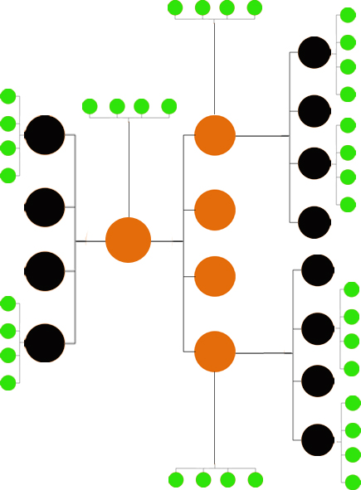
Elitarny Klub Porsche Team - 3 miesiąc zarabiania
Sprzedaż własna 4 x 8 000 PLN = 32 000 PLN x 30% = 9 600 PLN
Sprzedaż grupy analogicznie do drugiego Twojego miesiąca 32 x 8 000 PLN = 256 000 PLN obrotu
(Nie masz między prowizji)
KR
PP
KR
KR
Premia własna 5 % = 1 600 PLN Premia z KR z poprzedniego miesiąca 2% = 1 280 PLN
To obrót grupy: 288 000 PLN Twój przychód to: 9 600 + 1 280 + 1 600 = 12 480 PLN (netto)
Plus średnio 3% wartości zamówionych reklam przez wszystkich Partnerów Twojej grupy oraz usług i produktów także oferowanych przez Partnerów w całej Twojej Sieci.
To Twój 1 miesiąc zaliczenia do awansu zawodowego na menadżera. Obrót powyżej 200 001 PLN grupy przez kolejne 3 miesiące to Awans Zawodowy na Menadżera Regionu. Awans jest stały i nigdy nie cofany.
P
KR
P
PP
PP
TY
PP
PP
PP
PP
KR
KR
KR
PP
KR

Slide 12
Elitarny Klub Porsche Team – dochody Menadżera Regionu (na podstawie efektu w 3 miesiącu)
Sprzedaż własna 4 x 8 000 PLN = 32 000 PLN x 50% =16 000 Sprzedaż grupy analogicznie do drugiego Twojego miesiąca 32 x 8 000 PLN = 256 000 PLN x 20% (Miedzy prowizja) = 51 200 PLN
KR
Premia własna 5 % = 1 600 PLN Premia z KR z poprzedniego miesiąca 2% = 1 280 PLN
Jeżeli to jest czwarty miesiąc to Twój obrót jest co najmniej na poziomie 500 000 PLN co kwalifikuje Cię do dodatkowej premii biura = 1 600 PLN
Twój przychód to: 16 000 + 51 200 PLN + 1 600 PLN = 68 800 PLN Plus średnio 5% wartości zamówionych reklam przez wszystkich Partnerów Twojej grupy oraz usług i produktów także oferowanych przez Partnerów w całej Twojej Sieci.
PAMIĘTAJ !!! Obrót powyżej 200 001 PLN grupy przez kolejne 3 miesiące to Awans Zawodowy na Menadżera Regionu.
KR
KR
P
KR
P
KR
TY
KR
KR
KR
KR
KR

Slide 13
Elitarny Klub Porsche Team – Pakiet VIP Medanżer (LICENCJA)
Masz już grupę sprzedażową - zarabiaj od pierwszego miesiąca swojej działalności.
Cena pakietu 36 000 PLN (netto)
Sprzedaż własna 4 x 8 000 PLN = 32 000 PLN x 50% = 16 000 PLN
Sprzedaż własna grupy 20 Potencjalnych Koordynatorów Reklamy 20 x 8 000 PLN = 160 000 x 20% = 32 000 PLN Twój Koordynator Reklamy pomoże ułożyć w najlepszy sposób Twoją strukturę !
P
Premia własna 5 % = 1 600 PLN Premia z KR z poprzedniego miesiąca 2% = 1 280 PLN
Jeżeli to jest drugi miesiąc to Twój obrót jest co najmniej na poziomie 500 000 PLN co kwalifikuje Cię do dodatkowej premii biura = 1 600 PLN
To obrót grupy: 288 000 PLN Twój przychód to: 16 000 PLN + 32 000 + 1 600 PLN + 1 280 PLN = 48 000 PLN Czyli już w pierwszym miesiącu uzyskasz zwrot inwestycji w licencję i zostanie ci jeszcze 12 000 PLN przychodu (netto) Plus średnio 5% wartości zamówionych reklam przez wszystkich Partnerów Twojej grupy oraz usług i produktów także oferowanych przez Partnerów w całej Twojej Sieci.
P
P
P
P
P
P
P
P
P
P
P
P
P
P
P
P

Slide 14

Elitarny Klub Porsche Team - Premie i Nagrody Koordynatorów Serwisu Reklamy oraz Menadżera Regionu
P
4 000 000 PLN* obrotu grupy / m - Porsche weekend SPA dla 2 osób
8 000 000 PLN* obrotu grupy / m - 7 dni z Porsche – SPA w Europie
15 000 000 PLN* obrotu grupy / m - Porsche Cayenne S E-Hibrid
P
P
P
P
P
P
P
P
Nagroda na własność Firmy lub Osoby Prywatnej - Darowizna.
P
P
P
P
15 000 000* obrotu grupy / m - Maksymalny poziom dla pierwszych 20 Menadżerów Akcje Spółki Akcyjnej
P
Cel do końca 2027 roku – sprzedaż 50 000 Pakietów Usług VIP rocznie.
To zaledwie 0,0016 % rynku firm w Europie
* Obrót liczony wyłącznie z sprzedaży Pakietów Usług

Slide 15
Elitarny Klub Porsche Team - Premie i Nagrody Koordynatorów Serwisu Reklamy oraz Menadżera Regionu
P
Udział w zysku Fundacji Werbekoordinator
Okres obrotowy kończący się zawsze 30 Listopada każdego roku.
Podliczamy obroty zrealizowane z sprzedaży Pakietów Usług
przez wszystkich Koordynatorów Serwisu Reklamy oraz Menadżerów Regionalnych.
P
P
P
P
P
P
P
P
Wypłacamy do 5% uzyskanego obrotu !!! *
Komu ???
P
P
Każdy Koordynator Serwisu Reklamy, który zrealizuje obrót z Pakietów Usług z swoja siecią w wysokości 500 000 PLN w okresie do podliczenia 30 Listopada
2 % całego obrotu z sprzedaży Pakietu Usług do podziału między zakwalifikowanych.
P
P
Każdy Menadżer Regionalny, który zrealizuje obrót z Pakietów Usług z swoją siecią w wysokości 1 200 000 PLN w okresie do podliczenia 30 listopada
3 % całego obrotu z sprzedaży Pakietu Usług do podziału między zakwalifikowanych.
* Obrót liczony wyłącznie z sprzedaży Pakietów Usług

Slide 16
Elitarny Klub Porsche Team - 1 000 000 zł obrotu miesięcznie
5 Milionów obrotu miesięcznie to: Grupa 157 Koordynatorów Serwisu Reklamy oferujących średnio 4 Pakiety Usług Standard (zarabiających przychód 12 480 PLN mies.) (157 x 4) x 8 000 PLN = 5 024 000 PLN obrotu miesięcznie
LUB
Grupa 95 Koordynatorów Serwisu Reklamy oferujących średnio 3 Pakiety Usług Premium (zarabiających przychód 15 840 PLN mies.) (95 x 3) x 17 600 PLN = 5 016 000 PLN obrotu miesięcznie
LUB
Grupa 70 Koordynatorów Serwisu Reklamy oferujących średnio 2 Pakiety Usług VIP (obrót 2 x 36 000 PLN mies. = 72 000 PLN) (70 x 72 000 PLN = 5 040 000 PLN obrotu miesięcznie
Oferując 2 Pakiety Usług VIP Menadżer zatrudniony jest na 9 miesięcy i zarabia rocznie prawie 120 000 PLN netto z samych Pakietów Usług, opiekując się zaledwie 24 Partnerami. Oczywiście cała masa innych prowizji za prowadzone kampanie reklamowe i naliczenia prowizji z uzyskanych przychodów Success Fee
P
P
P
P
P
P
P
P
P
P
P
P
P
P
P
P
P
P
P

Slide 17
Elitarny Klub Porsche Team – zarabianie z PROMOTOREM
Zadbaj o to aby Promotor otrzymał Kartę VISA lub posiadał stosowna aplikację w telefonie (App) Fundacji Werbekoordinator do uzyskiwania rabatów u Partnerów
Wyjaśnij Partnerowi procedurę rejestracji Promotorów w systemie informatycznym Fundacji Werbekoordinator
Wskaż lokalnych Partnerów Fundacji Werbekoordinator oraz programy ogólno-Europejskie pozwalające zbierać prowizje i cashback
Przekaż informację o tym, iż każdy zakup reklamy Partner może pomniejszyć o wartość zarobionych pieniędzy w swoim biurze wirtualnym
Przekaż informację o możliwości podjęcia dodatkowej Akcji promocyjnej wśród załogi Partnera ogłaszając Konkurs dla pracowników i rozliczenie go w Fundacji Werbekoordinator
Zaproponuj usługi wszystkich Promotorów i Koordynatorów Reklamy Fundacji Werbekoordinator w promocji biznesu Partnera z terenu jego działania
Zobacz jakie to proste – To tylko rozmowa o reklamie i promocji naszego serwisu i korzyści z udziału w całym projekcie. Nie musisz niczego sprzedawać a poprzez oferowanie oszczędności, zabezpieczysz sobie dochód z przekierowania budżetu przeznaczanego na promocje i reklamę do Twojego pośrednictwa w każdej firmie, która i tak wydaje pieniądze na reklamę, płacąc czasami wygórowane ceny !!!

Slide 18

Dołącz do Nas jako Koordynator Reklamy

